Slide 1
Software ERP

Slide 2
¿Qué es un sistema ERP?
ERP son las siglas para hacer referencia a los sistemas de gestión o planificación de recursos empresariales (Enterprise Resource Planning). Este tipo de software es utilizado para gestionar actividades empresariales tales como:
Finanzas.
Fabricación.
Ventas.
Cadena de suministro.
Recursos humanos.
Una solución de ERP completa también incluye herramientas de gestión del rendimiento empresarial, que ayudan a planificar, presupuestar, predecir y notificar los resultados financieros de una organización.

Slide 3
Finanzas
Aumenta la rentabilidad, identifica errores, elimina la duplicación de recursos y garantiza el cumplimiento normativo.

Slide 4
Fabricación
Los sistemas ERP conforman una solución unificada para la industria, ya que aceleran la producción y la entrega de productos. Permiten supervisar, programar y optimizar la fabricación y entrega de productos, lo que favorece todo el ciclo hasta el cliente, incluidas las etapas intermedias.

Slide 5
Ventas
Con los sistemas ERP, se facilitaran las operaciones. La información de los productos, el inventario, las promociones y los datos de ventas se gestionan de forma centralizada, lo que simplifica tanto las ventas en el establecimiento como las compras en línea.

Slide 6
Cadena de suministro
Impulsa la optimización, mejora la visibilidad y optimiza la cadena de suministro, desde las ventas hasta el procesamiento de pedidos. Los sistemas ERP ayudan a optimizar la logística en las plantas de producción, los almacenes, las instalaciones y el transporte.

Slide 7
Recursos Humanos
Los sistemas de gestión de capital humano suelen integrarse en los sistemas ERP para centralizar todos los datos en una misma plataforma. Contribuya al éxito de sus empleados con la gestión de prestaciones, la administración de bajas y ausencias, las opciones para atraer e incorporar a los mejores talentos y herramientas para garantizar el cumplimiento.

Slide 8
Hoy en día, los sistemas de ERP son elementos imprescindibles en la gestión de miles de empresas de todos los tamaños y de todas las industrias. Para estas empresas, la ERP es tan indispensable como la electricidad que les permite tener luz. Esta importancia se debe a que los sistemas ERP desglosan los silos de datos e integran la información obtenida en los diversos departamentos, de esta forma, ayudan a los directivos a extraer conocimientos, optimizar operaciones y mejorar la toma de decisiones.

Slide 9
Principios de sistemas ERP
Estos sistemas están diseñados en torno a un esquema único que normalmente posee una base de datos común. Esto ayudará a garantizar que la información utilizada en toda la empresa esté normalizada y se base en definiciones y experiencias de usuario comunes.
Estos esquemas se interconectan con los procesos empresariales impulsados por los flujos de trabajo en los departamentos de la empresa (por ejemplo, finanzas, recursos humanos, ingeniería, marketing, operaciones), y conectan a los sistemas y las personas que los utilizan.

Slide 10
Uno de los principios clave de la ERP es la recopilación centralizada de datos para su amplia distribución En lugar de utilizar diversas bases de datos independientes con un inventario interminable de hojas de datos inconexas, los sistemas de ERP organizan el caos y permiten a todos los usuarios (desde el director ejecutivo hasta los empleados de cuentas por pagar) crear, almacenar y utilizar los mismos datos derivados a partir de procesos comunes.
Gracias al repositorio de datos seguro y centralizado, cualquier persona de la organización puede estar segura de que los datos son correctos y que están actualizados y completos. La integridad de los datos queda garantizada para cada tarea que se lleva a cabo en la organización, desde un estado financiero trimestral hasta un único informe de cuentas pendientes, sin necesidad de depender de hojas de cálculo propensas a errores.

Slide 11
¿Cómo funcionan los sistemas ERP?
A modo de ejemplificación tenemos una empresa que se encarga de la fabricación de papeles y obtiene la materia prima y otros componentes de múltiples proveedores. La empresa podría utilizar un sistema de ERP para hacer un seguimiento de la solicitud y la compra de estos productos, así como para asegurarse de que cada componente utilice datos uniformes y limpios, conectados a flujos de trabajo empresariales integrados, procesos de negocios, informes y analítica a lo largo de todo el proceso de aprovisionamiento a pago.

Slide 12
Cuando el sistema de ERP se implementa correctamente en esta empresa papelera, un componente (por ejemplo, EPP para sus trabajadores, madera, regaderas), se identifica de manera uniforme por el nombre de la pieza, el tamaño, el material, la fuente, el número de lote, el número de pieza del proveedor, el número de serie, el coste y las especificaciones, con multitud de otros elementos descriptivos y basados en datos. Como los datos son el elemento vital de todas las empresas modernas, el sistema ERP facilita la recopilación, organización, análisis y distribución de esta información a cada individuo y sistema que la necesite para cumplir mejor su función y responsabilidad.

Slide 13
La ERP también garantiza que estos campos de datos y atributos se acumulen en la cuenta correcta en el libro mayor general de la empresa, para que todos los costes se rastreen y representen adecuadamente.
Si los elementos de protección personal se llamaran “elementos de protección personal" en un sistema de software (o tal vez en un conjunto de hojas de cálculo), “elementos de protección" en otro y “EPP" en un tercero, sería difícil para la empresa de fabricación automotriz calcular cuánto se gasta anualmente en las pastillas de freno delanteras y si debe cambiar de proveedor o negociar para obtener mejores precios.

Slide 14
Ventajas de la utilización de ERP
No se puede ignorar la influencia de los sistemas ERP en el mundo empresarial actual. A medida que los datos y los procesos empresariales se recopilan en los sistemas ERP, las empresas pueden alinear departamentos independientes y mejorar los flujos de trabajo, lo que supone un ahorro neto considerable. Esto aporta ventajas empresariales específicas:
Mejor visión del negocio a partir de la información en tiempo real generada por los informes
Costes operacionales más bajos a través de procesos empresariales optimizados y mejores prácticas
Aumento de la colaboración por los usuarios que comparten datos en contratos, solicitudes y órdenes de compra
Aumento de la eficacia a través de una experiencia de usuario común en muchas funciones y procesos empresariales bien definidos
Infraestructura homogénea, desde la administración interna hasta la directiva; todas las actividades empresariales tienen el mismo aspecto
Índices más altos de adopción por parte de los usuarios debido a una experiencia de usuario y un diseño comunes
Menor riesgo a través de una mayor integridad de los datos y controles financieros
Menos costes de explotación y gestión a través de sistemas uniformes e integrados

Slide 15
Tipos de sistemas ERP
Hoy en día existen muchas variedades de sistemas ERP para la comodidad de las múltiples organizaciones existentes. Así como existen variedades de sistemas, también existen variedades de empresas que ofrecen estos sistemas, dentro de las cuales se destacan:
Oracle Fusion
Microsoft Dynamics 365
SAP

Slide 16


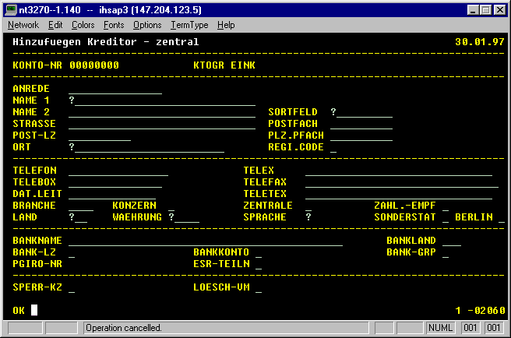

SAP
z
Fundada en 1972, el nombre inicial de la empresa significaba "desarrollo de programas de sistemas de análisis" (Systemanalyse Programmentwicklung) y más tarde se abrevió como SAP. Desde entonces, ha crecido de pequeño emprendimiento de cinco personas a empresa multinacional con casa matriz en Walldorf, Alemania con centenares de miles de trabajadores.

Slide 17
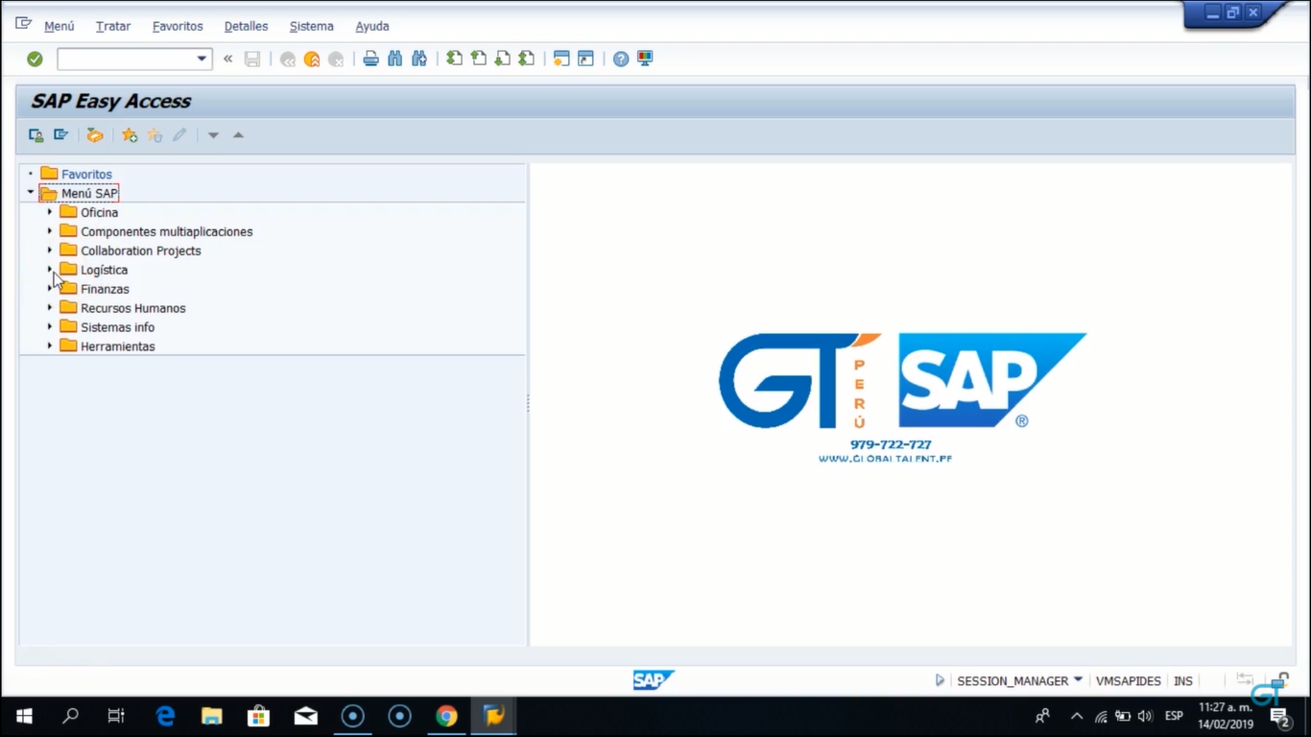
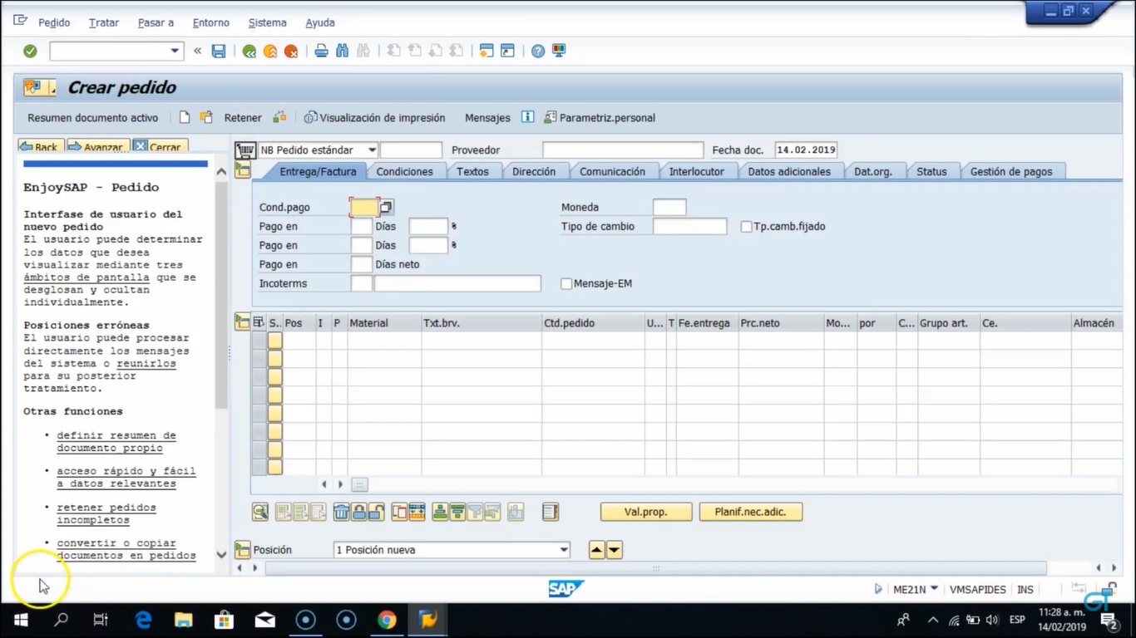
z
Con la presentación de su software original SAP R/2 y SAP R/3, esta empresa alemana estableció el estándar global para el software de planificación de recursos empresariales (ERP).
Posteriormente con la creación de SAP S/4HANA, SAP logró llevar los sistemas ERP más allá con la capacidad de dar soporte a las nuevas tecnologías que han llegado tales como la IA y machine learning.

Slide 18
Software as a Service (SaaS)

Slide 19
¿En que consiste?
El software como servicio (SaaS) es un modelo de entrega de software basado en servidores (o “la nube”) en el que el proveedor del servidor desarrolla y mantiene el software de las aplicaciones en la nube, proporciona actualizaciones automáticas del mismo y lo pone a disposición de sus clientes a través de Internet con un sistema de pago por uso.
El proveedor del servidor público administra todo el hardware y el software tradicional, incluidos middleware, software de aplicaciones y seguridad. De ese modo, los clientes de SaaS pueden reducir drásticamente los costos, implementar, ampliar y actualizar las soluciones empresariales con mayor rapidez de la que proporciona el mantenimiento de sistemas y software locales y predecir el coste total de propiedad con mayor precisión

Slide 20
Evolución del SaaS
En la década del ‘60, los ordenadores centrales estaban conectados a terminales que compartían el software de la unidad central, un sistema de entrega de software conocido como de tiempo compartido.
A medida que el costo de los ordenadores comenzó a reducirse en los ‘80, muchas empresas crearon su propia versión local de tiempo compartido, que se denominó red de área local (LAN). Sin embargo, la empresa era el responsable de suministrar y administrar el hardware y la red.

Slide 21
En los ’90, con la llegada del internet, los proveedores comenzaron a alojar software y a ponerlo a disposición de los clientes a través de Internet. No obstante, el denominado modelo de proveedor de servicios de aplicaciones (ASP), tenía serias limitaciones.
Por ejemplo, cada cliente requería su propia versión del software, lo que significaba que tenían que instalar algún software en los ordenadores de los usuarios. La configuración era costosa y consumía mucho tiempo. Y, por último, las soluciones ASP por lo general no ofrecían una forma de recopilar y agregar datos de manera eficiente.

Slide 22
Comenzando el nuevo milenio se empezó a utilizar el término SaaS. Este nuevo modelo ofrecía eficiencias mucho mayores que el modelo ASP. Una sola instancia de la aplicación podía atender a varios usuarios e incluso a clientes, gracias a su arquitectura llamada multi-inquilino. La instalación local de software ya no era necesaria. Y se proporcionaba una manera de recopilar, agregar y centralizar valiosos datos de aplicaciones.
Si bien el modelo de entrega se ha mantenido constante desde principios de la década de 2000, el SaaS ha evolucionado significativamente desde soluciones en silos de primera generación hasta conjuntos de aplicaciones modernos que permiten una alta visibilidad en toda la empresa y pueden extender su poder a través de tecnologías integradas como IA, machine learning, chatbots, asistentes digitales, IoT, blockchain, realidad aumentada y realidad virtual.

Slide 23
Ventajas del software como servicio
z
SaaS no es un concepto nuevo. De hecho, las aplicaciones basadas en la web entregadas por los proveedores de servicios de aplicaciones (ASP) en realidad son anteriores al concepto de "computación en la nube" tal como lo conocemos hoy. Las primeras aplicaciones entregadas mediante el modelo SaaS a menudo se centraban en automatización de la fuerza de ventas (SFA), gestión de relaciones con los clientes (CRM) y administración de contenido web. Hoy en día, Oracle ofrece un conjunto completo de aplicaciones de negocio para la planificación de recursos empresariales (ERP), la gestión de carteras de proyectos (PPM), la planificación y generación de presupuestos, los informes financieros, la gestión de capital humano (HCM), la gestión del talento, las ventas y el marketing, el servicio y soporte al cliente, las redes sociales, el marketing social y la supervisión y el compromiso social.
Costos iniciales más bajos | Elimina la necesidad de hardware y middleware adicionales. Reduzce los costes de instalación e implementación. Valida y corrige errores antes de actualizar la información maestra.
Costos corrientes predecibles | Elimina los impredecibles costos de administración, parcheo y actualización de software y hardware. Convierte los gastos de capital en gastos operativos. Reduzce el riesgo con expertos que administran software y supervisan la seguridad de la nube.
Despliegue rápido | Ponte en marcha en cuestión de horas en lugar de meses. Encienda y utilice las últimas innovaciones y actualizaciones. Parches de software automatizados.
Escalabilidad bajo demanda. | Escala al instante para satisfacer las crecientes demandas de datos o transacciones. Reduce las interrupciones manteniendo los niveles de servicio.

Slide 24
Actividad
¿Qué cree usted que ha influido en la evolución de los tipos de ERP que las diversas empresas ofertan hoy en día?

